Slide 1


Развитие системы мониторинга вычислительных ресурсов
Гетерогенной платформы HybriLIT
Беляков Д.В.¹, Зуев М.И.¹, Карпов Г.А.², Сказкин М.А.², Лебедев М.П.², Дереза Д.Г.²
¹ Объединённый Институт Ядерных Исследований, Дубна, Россия
² Департамент Математического и Компьютерного Моделирования,
Институт Математики и Компьютерных Технологий,
Дальневосточный Федеральный Университет, Владивосток, Россия
11-я международная конференция
“Распределённые вычисления и грид-технологии в науке и образовании” (GRID-2025)
08 июля 2025 г.

Slide 2
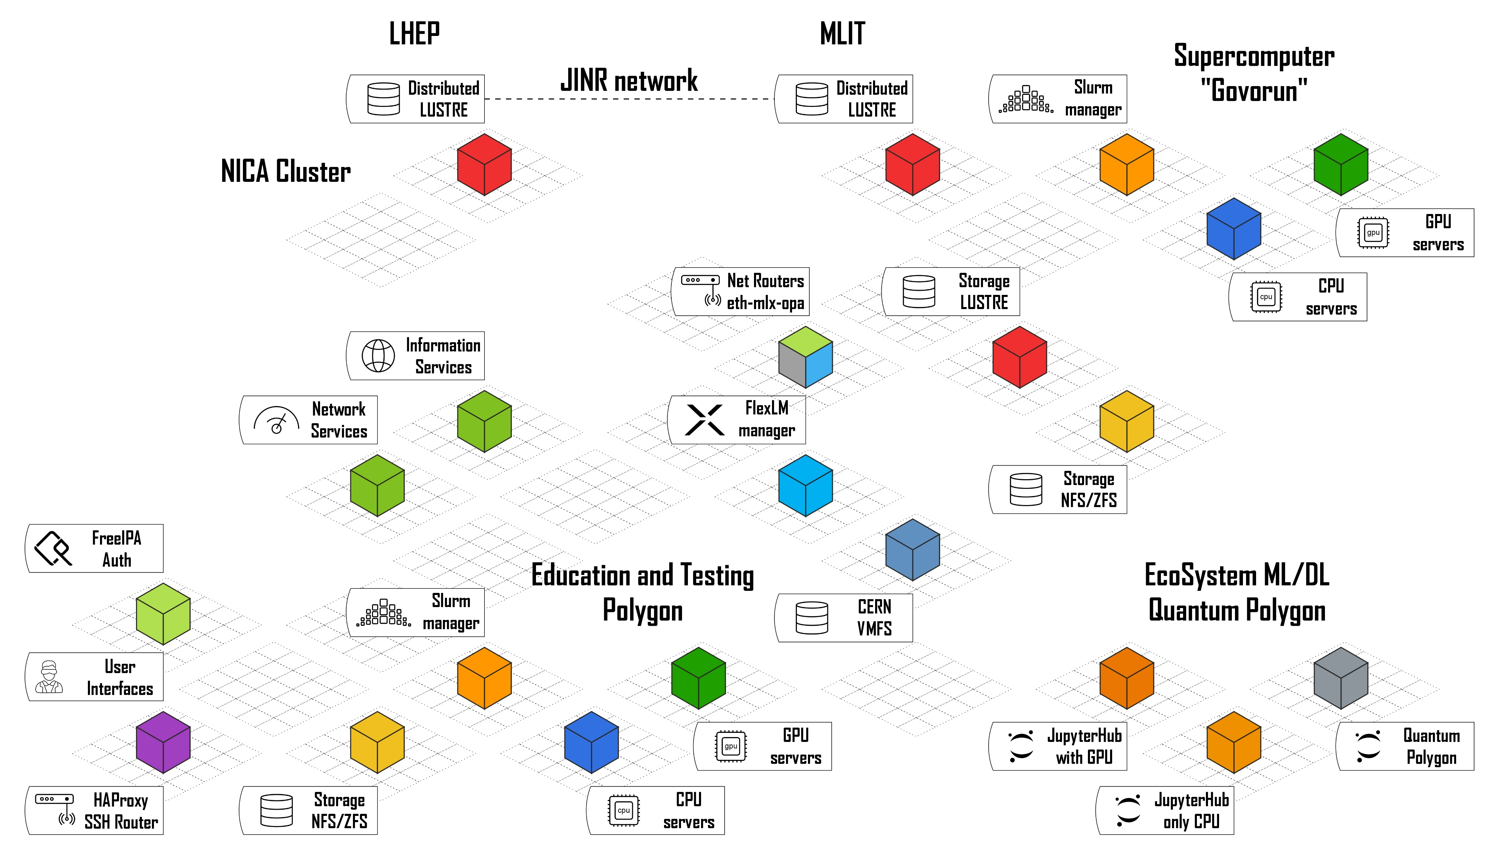
Гетерогенная платформа HybriLIT
1/8

Slide 3
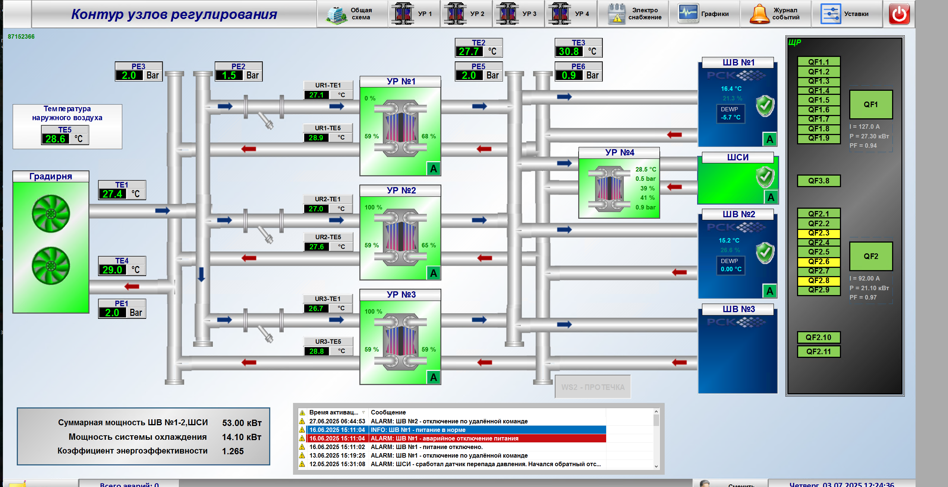
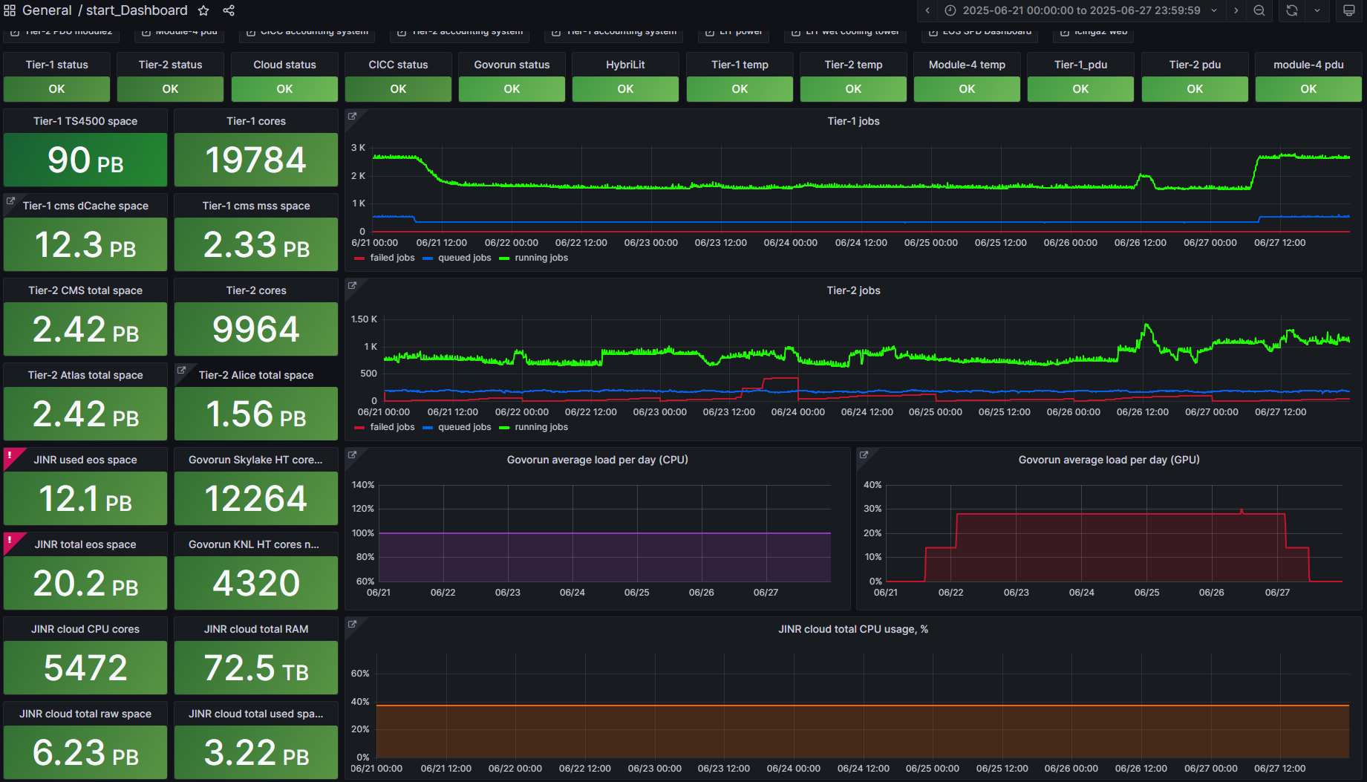
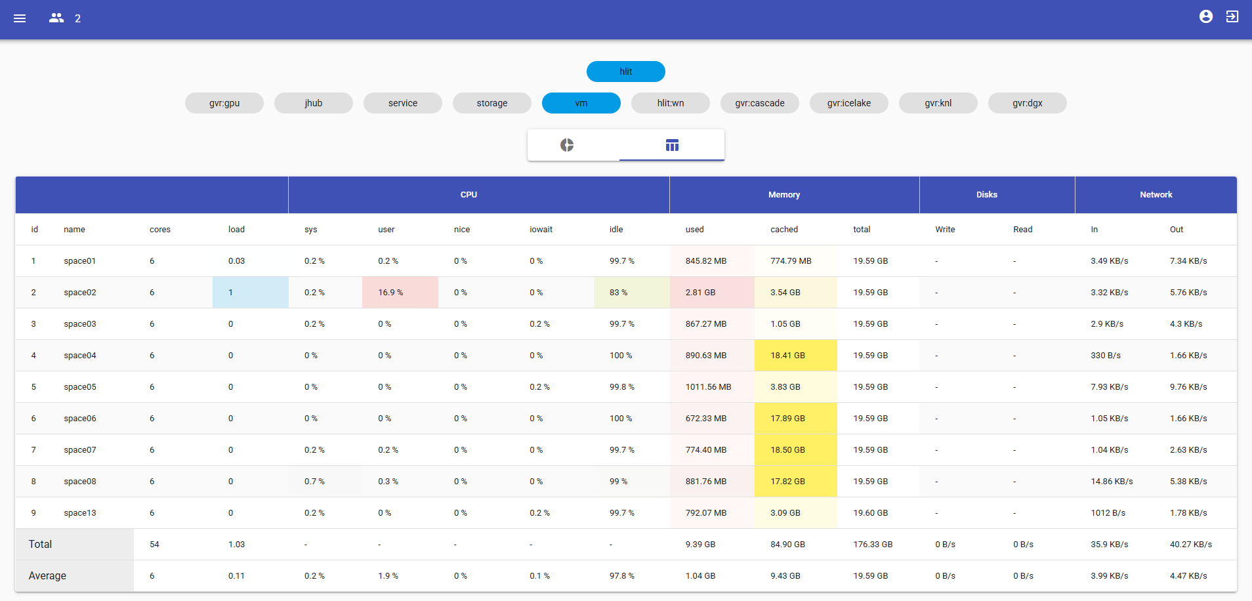
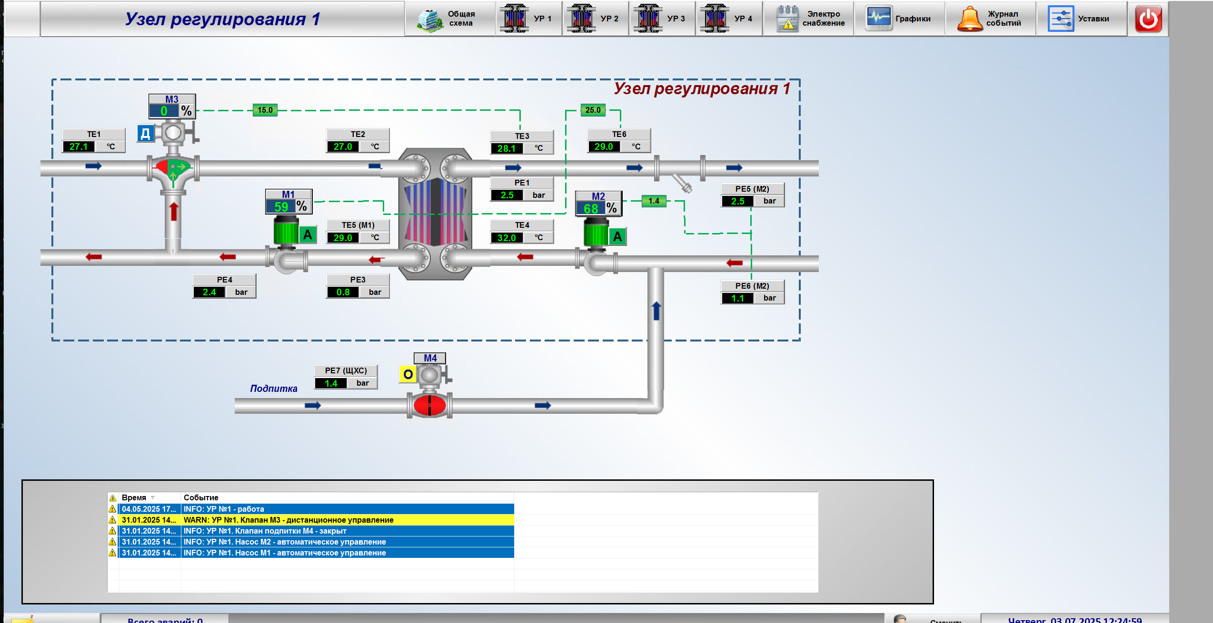
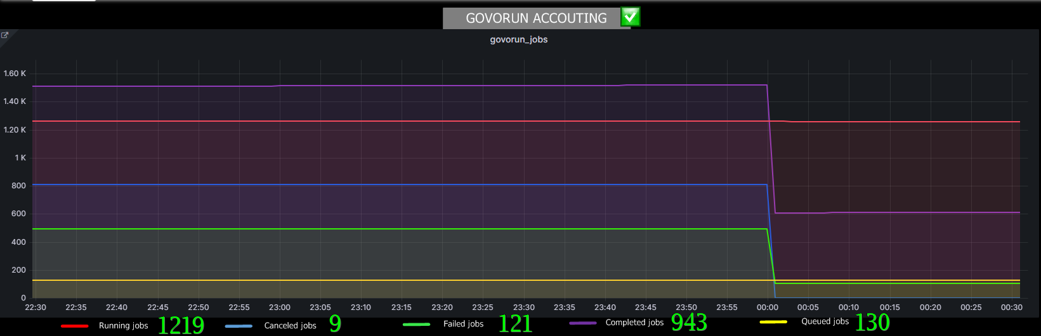
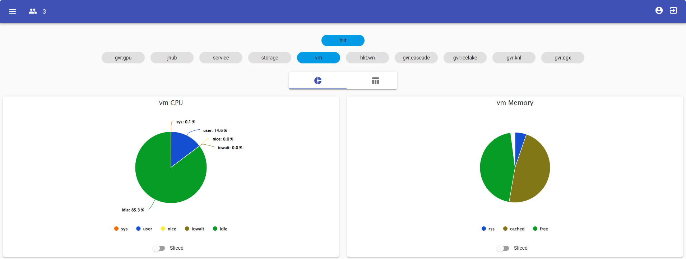
Системы мониторинга Гетерогенной платформ HybriLIT
2/8
Мониторинг системы охлаждения
суперкомпьютера «Говорун» (РСК)
Мониторинг МИВК
суперкомпьютера «Говорун» (ЛИТ)
Мониторинг SALSA
вычислительных ресурсов (HybriLIT)
Назначение:
Мониторинг системы охлаждения,
контроль узлов регулирования подачи холодной и горячей «воды»
Назначение:
Мониторинг счётных очередей SLURM
суперкомпьютера «Говорун»
Назначение:
Мониторинг нагрузки на
вычислительные ресурсы платформы

Slide 4
Задачи мониторинга вычислительных ресурсов платформы
3/8
}
Мониторинг
SALSA
Загрузка CPU- и GPU-ресурсов серверов и виртуальных машин;
Использование оперативной памяти;
Отслеживание операций чтения/записи на систему хранения данных;
Отслеживание входящего и исходящего сетевого трафика;
+
}
?
новая система
Мониторинг с «историей» в пределах 24 ч;
Мониторинг нагрузки, создаваемой счётными задачами (SLURM)

Slide 5
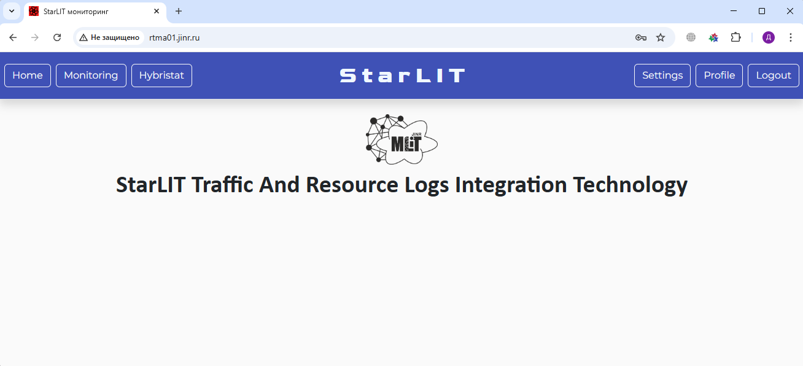
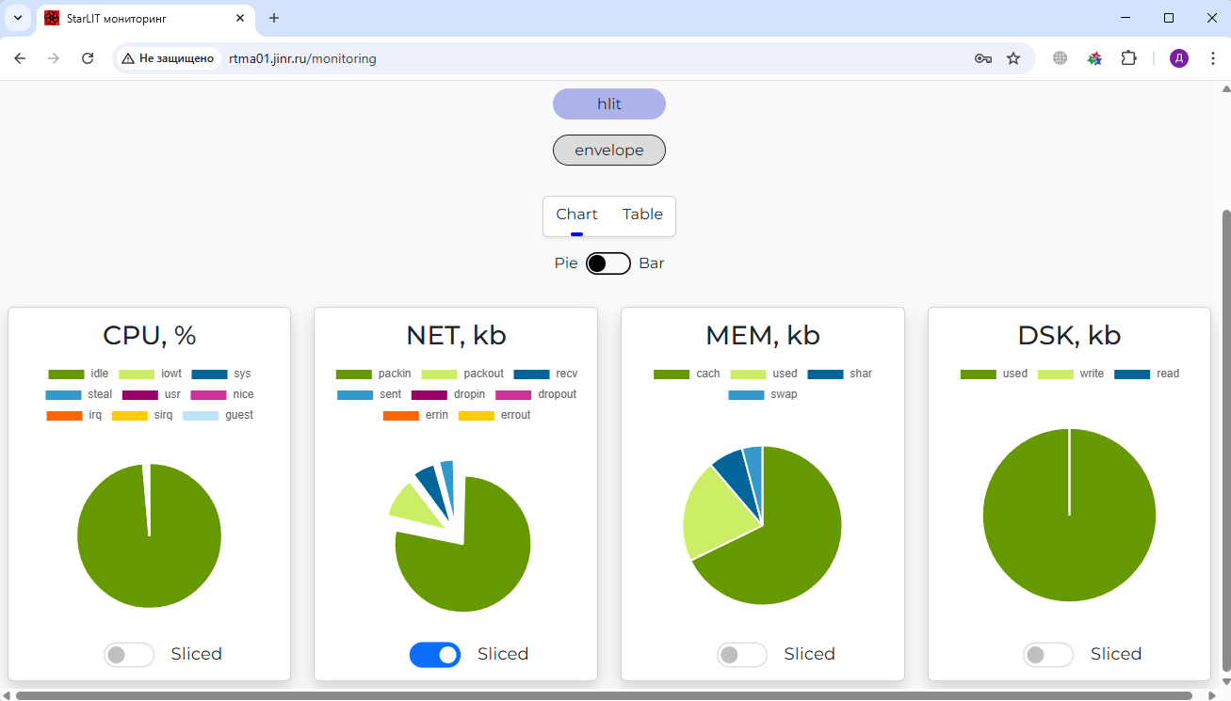
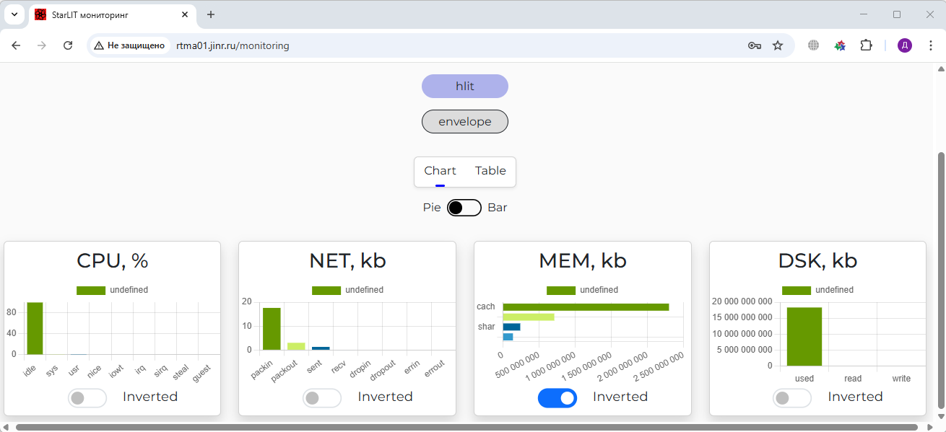
Разработка новой системы мониторинга вычислительных ресурсов платформы
4/8
Сотрудничество ЛИТ ОИЯИ и ДВФУ
На Осенней школе по информационным технологиям ОИЯИ (IT-School 2023) в рамках научного направления «Поддержка и развитие МИВК ОИЯИ» была предложена тема «Разработка и внедрение новых систем сбора и анализа статистики использования вычислительных ресурсов и прикладного программного обеспечения Гетерогенной платформы HybriLIT».
16 – 23 октября 2023 г.
Задача: Разработка новой системы мониторинга
В 2024 г. студенты ДВФУ проходили стажировку в рамках зимней сессии студенческой программы START (STudent Advanced Training at JINR) в ЛИТ ОИЯИ. Студенты активно включились в работу над поставленной задачей — разработкой новой системы мониторинга вычислительных ресурсов платформы.
В ходе летней Производственной практики в ЛИТ ОИЯИ, а затем в режиме Дистанционной практики на базе Учебно-научного центра ОИЯИ (УНЦ ОИЯИ) студенты продолжили развивать проект.
Результатом совместной работы стала информационная система, предназначенная для онлайн-мониторинга нагрузки на вычислительные ресурсы Гетерогенной платформы HybriLIT.
Результат работы
Информационная система онлайн-мониторинга
вычислительных ресурсов
Гетерогенной платформы HybriLIT.
В настоящее время проходит
тестовая эксплуатация в локальной сети HybriLIT.

Slide 6
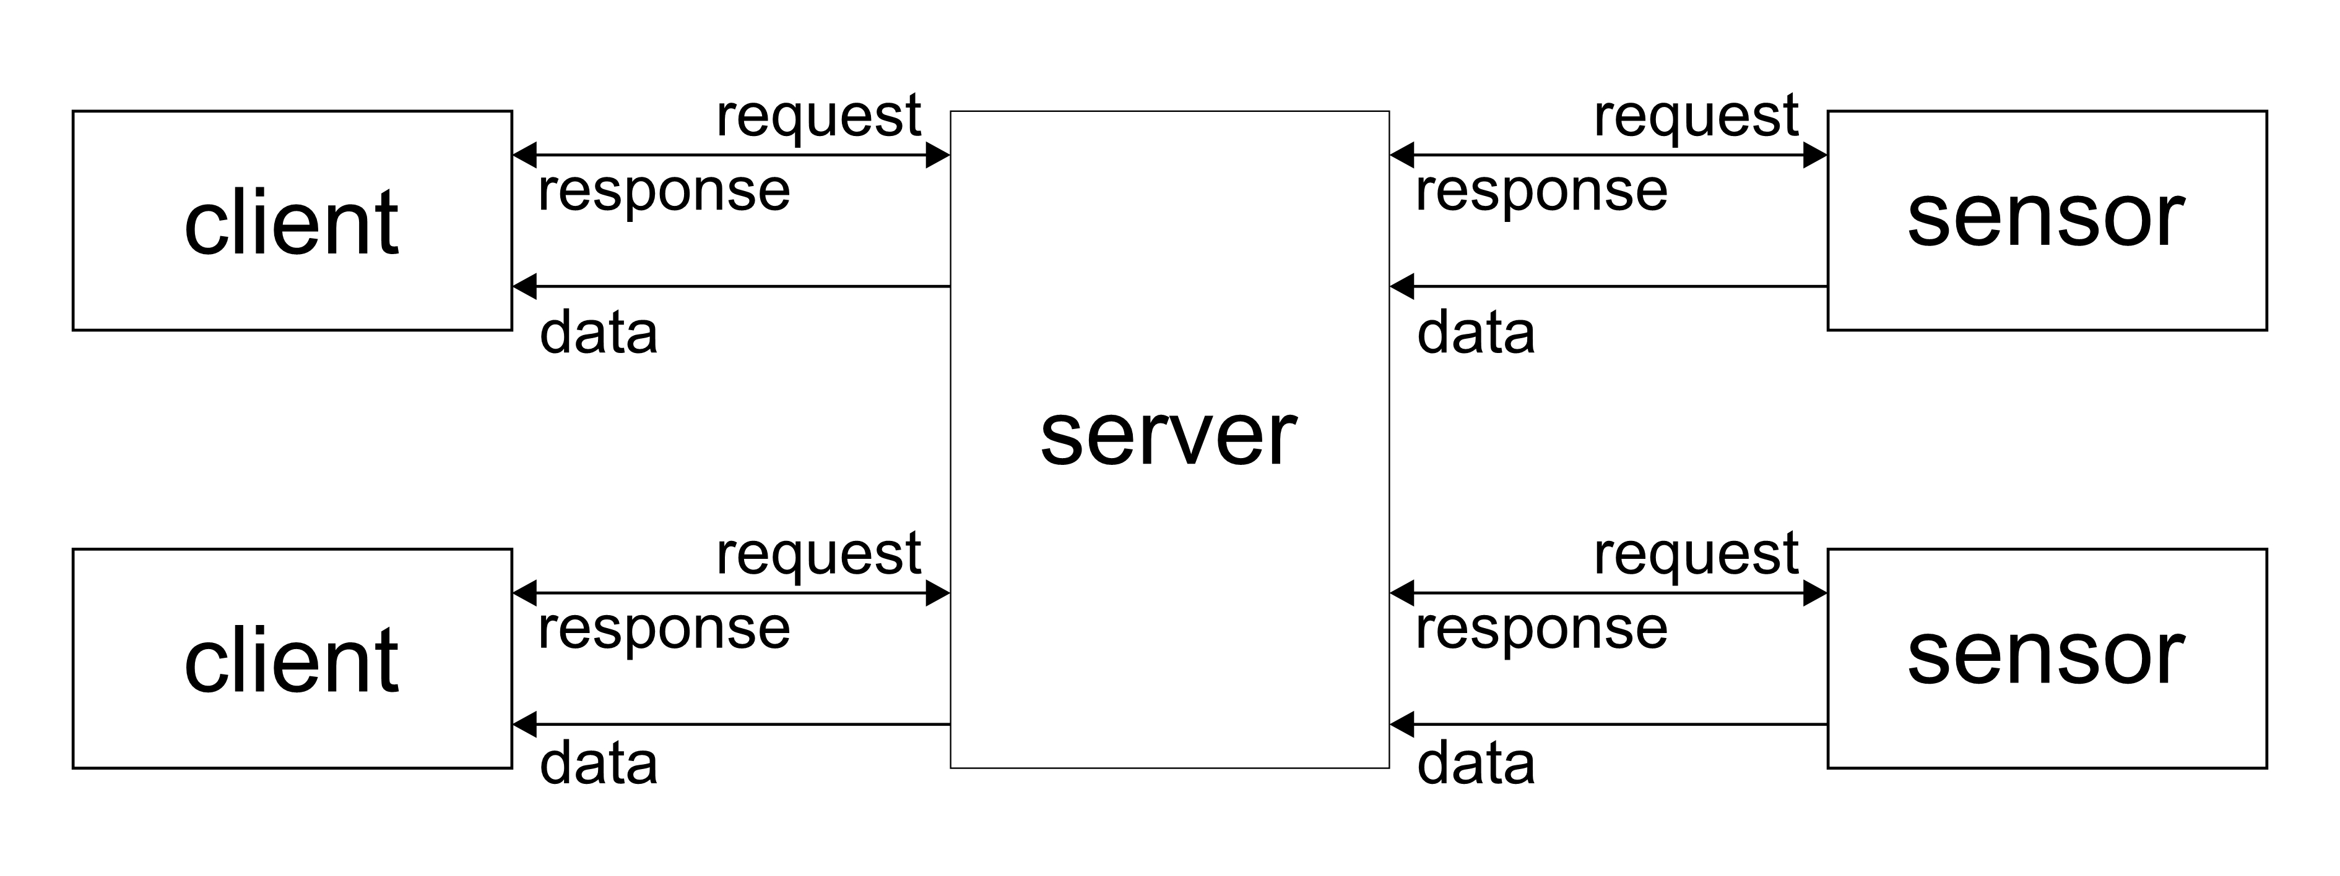
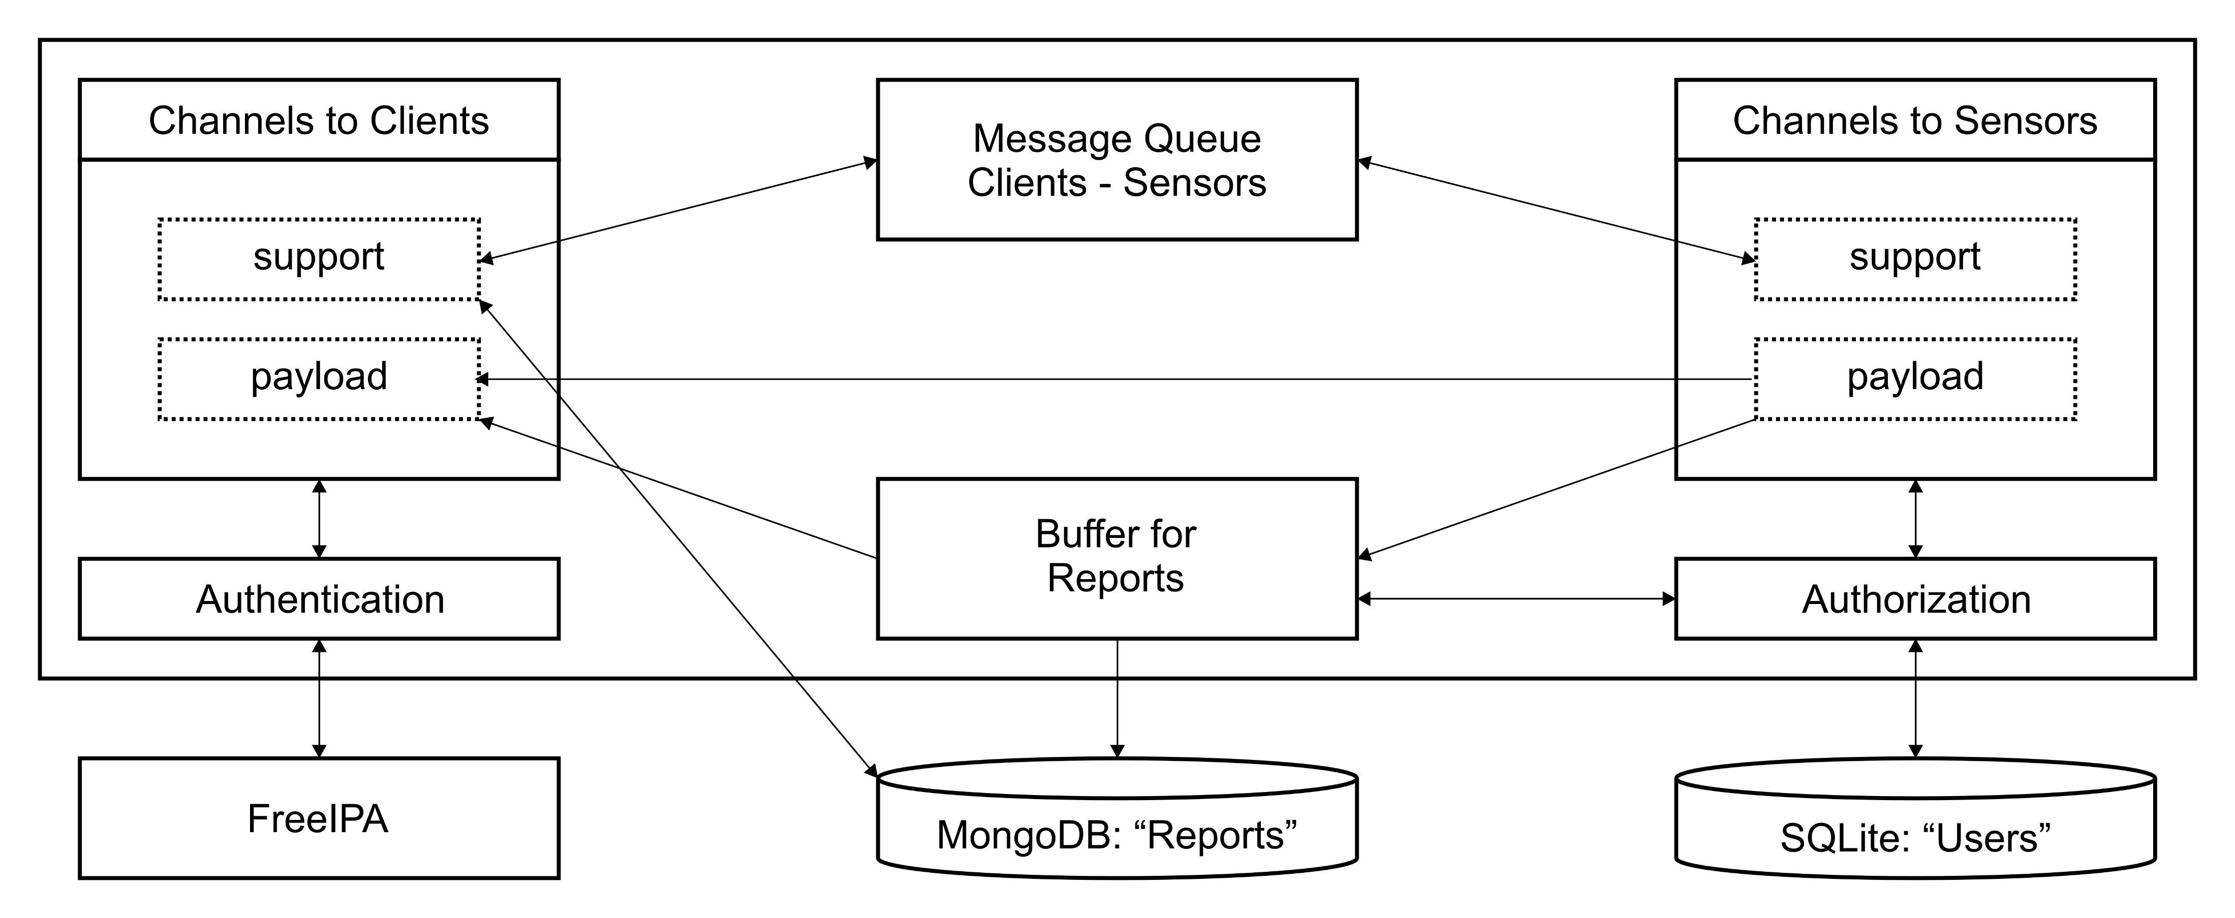
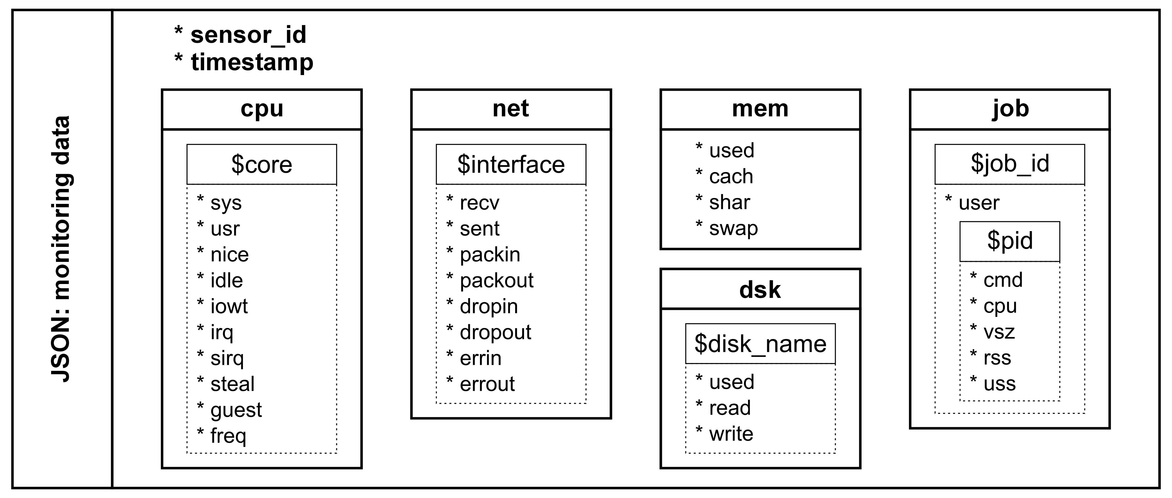
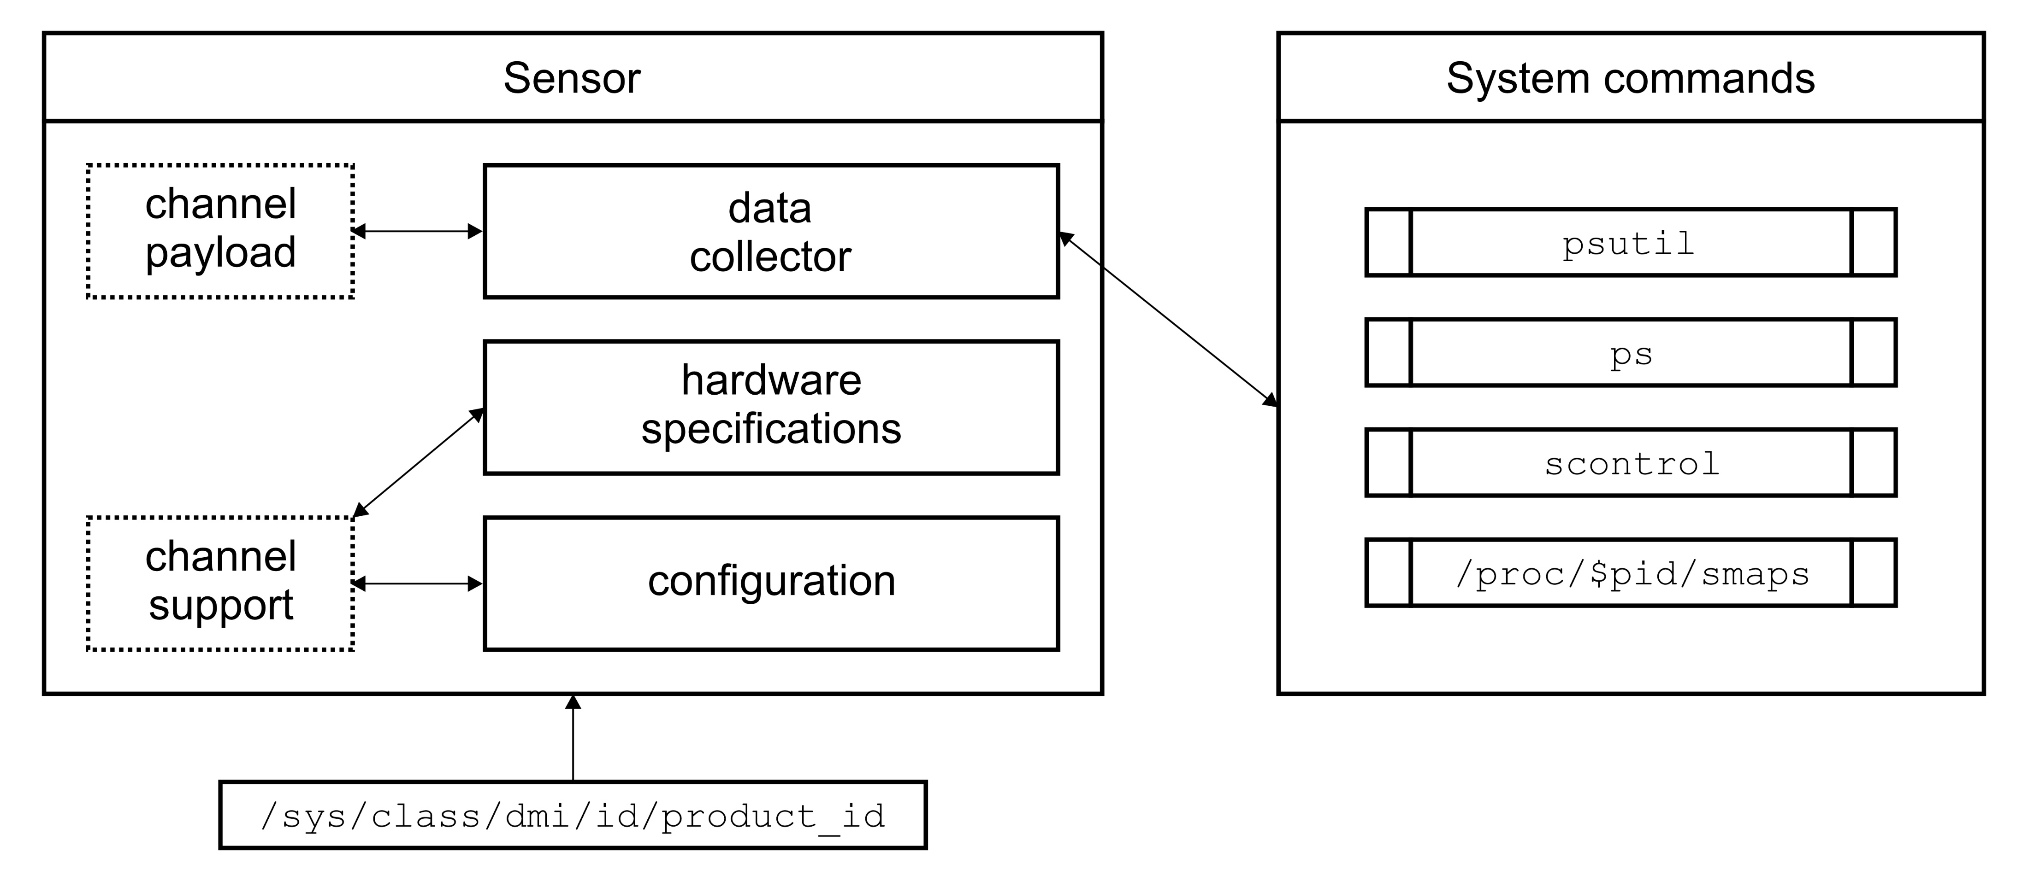
Архитектура серверной части системы StarLIT (backend)
5/8
Общая схема серверной части (backend)
Структура сервера
Мониторинговый отчёт
Структура сенсора

Slide 7
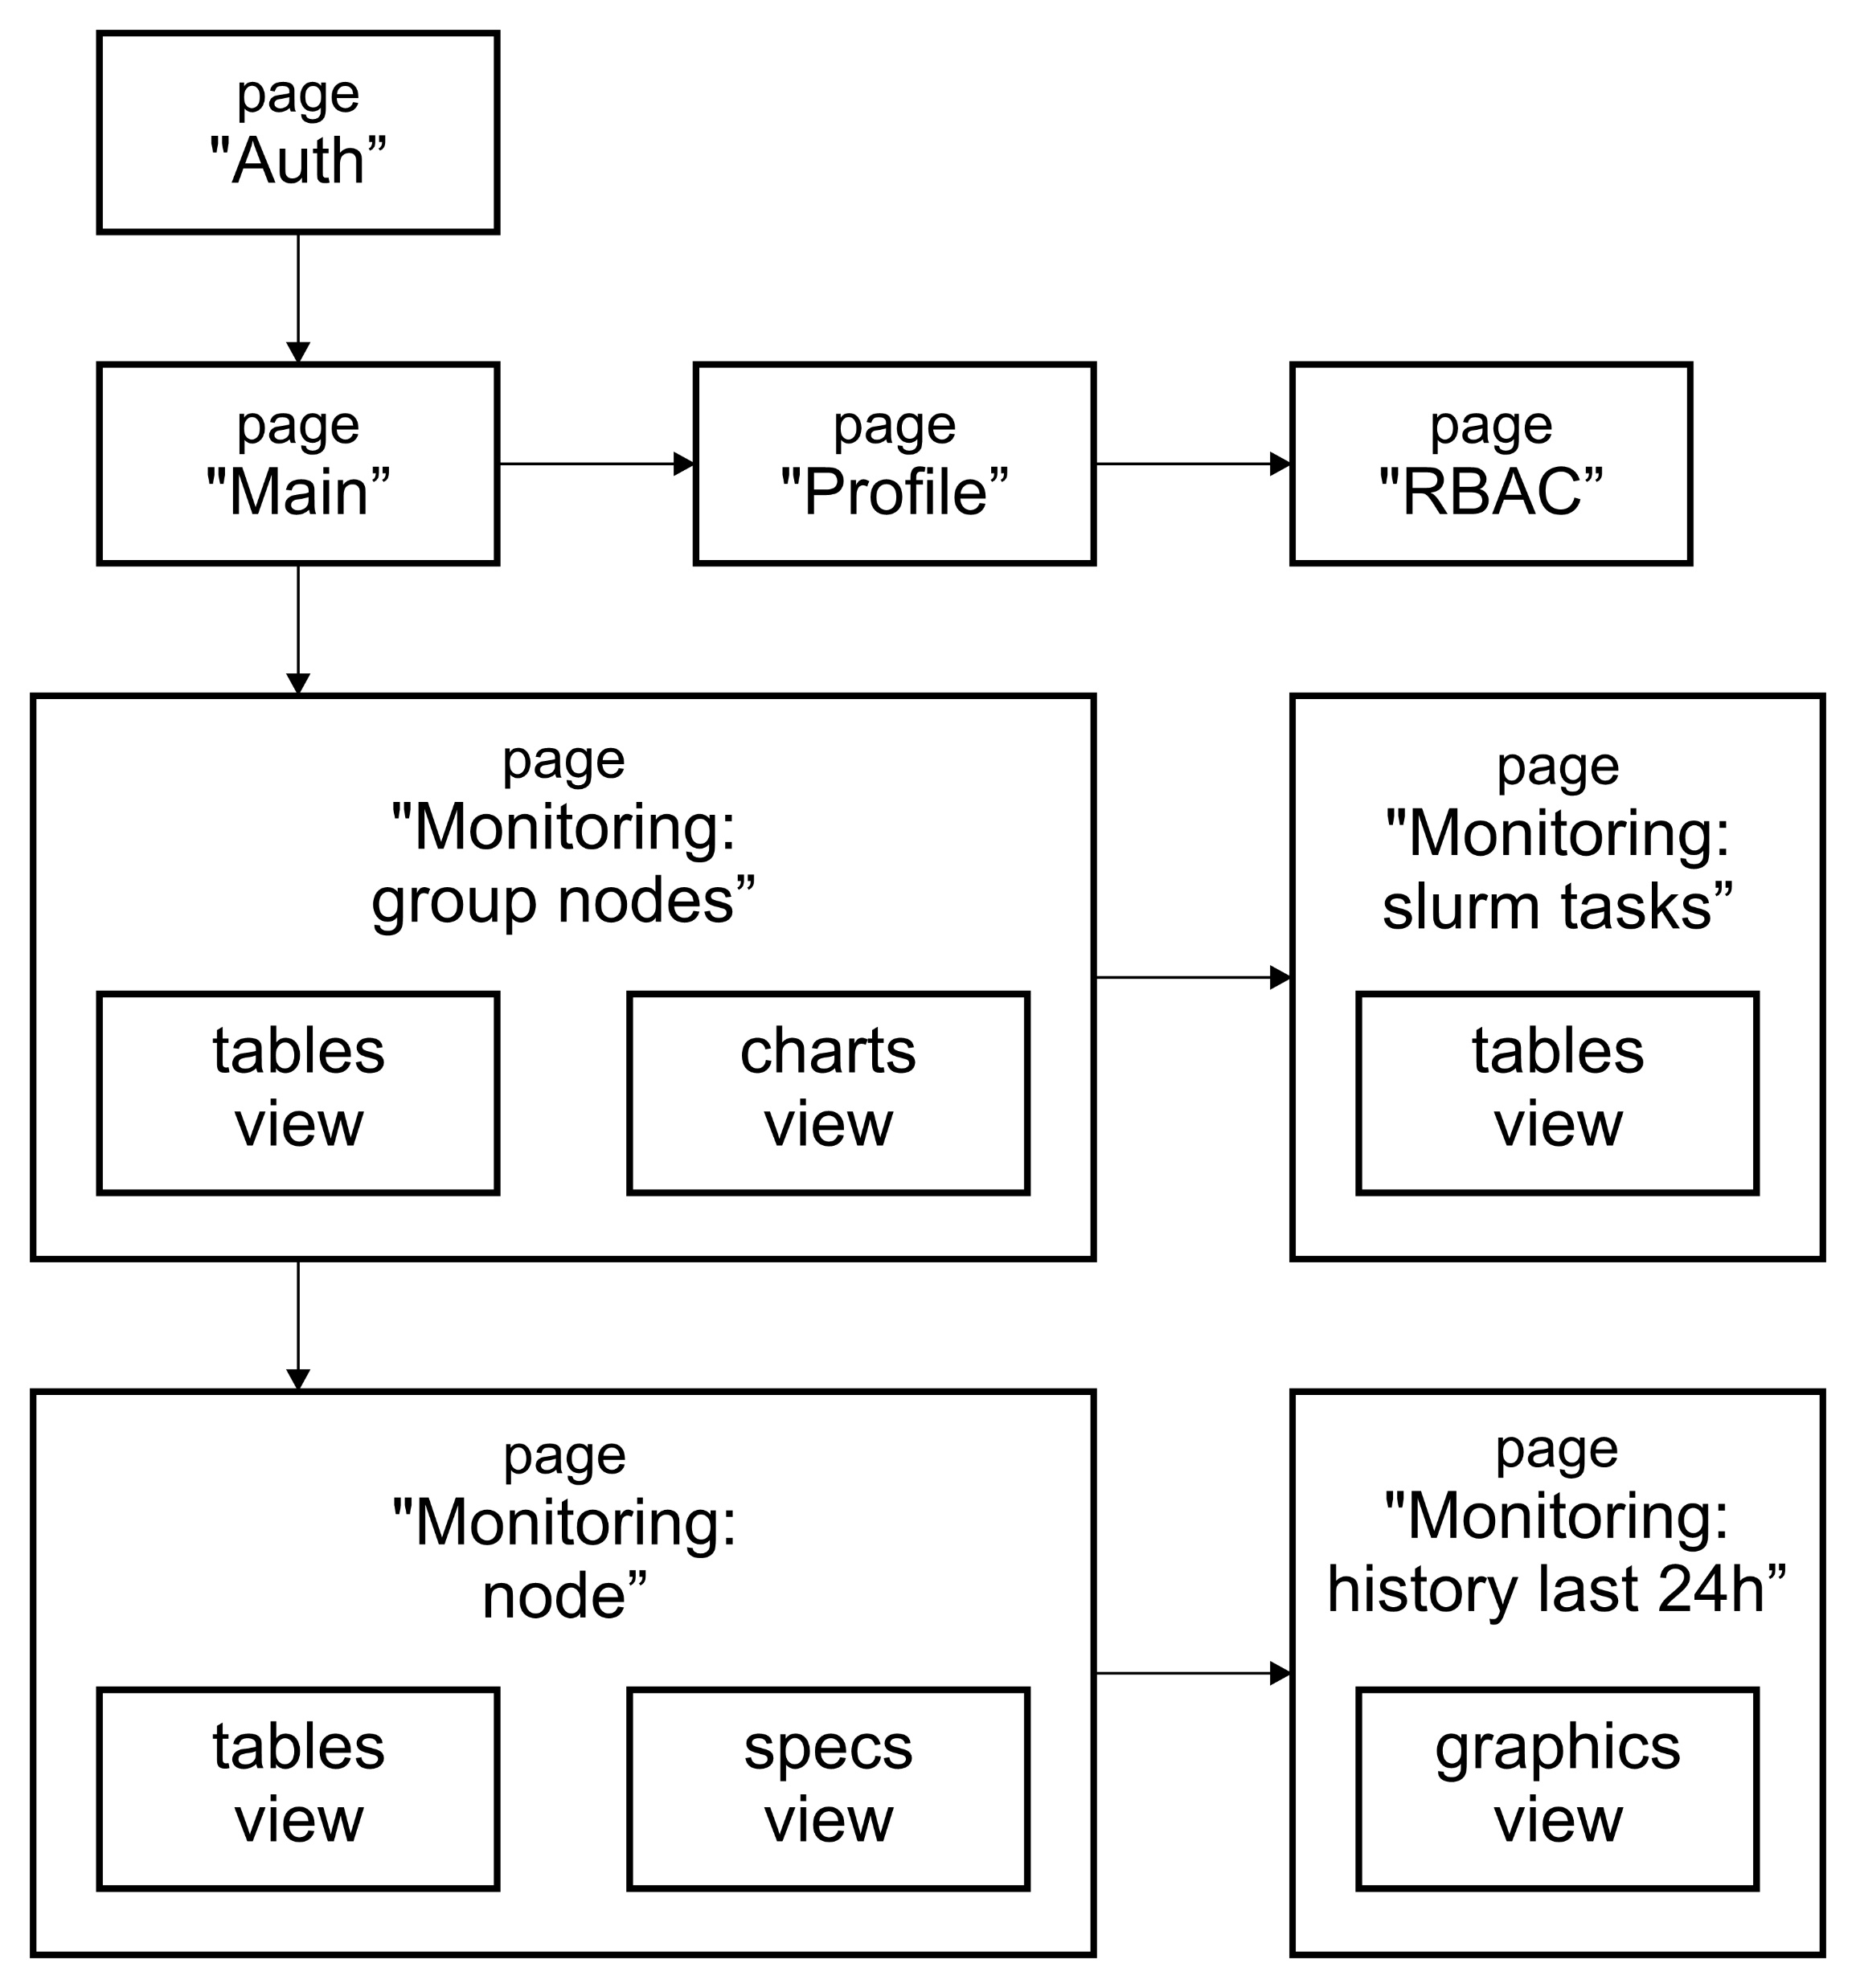
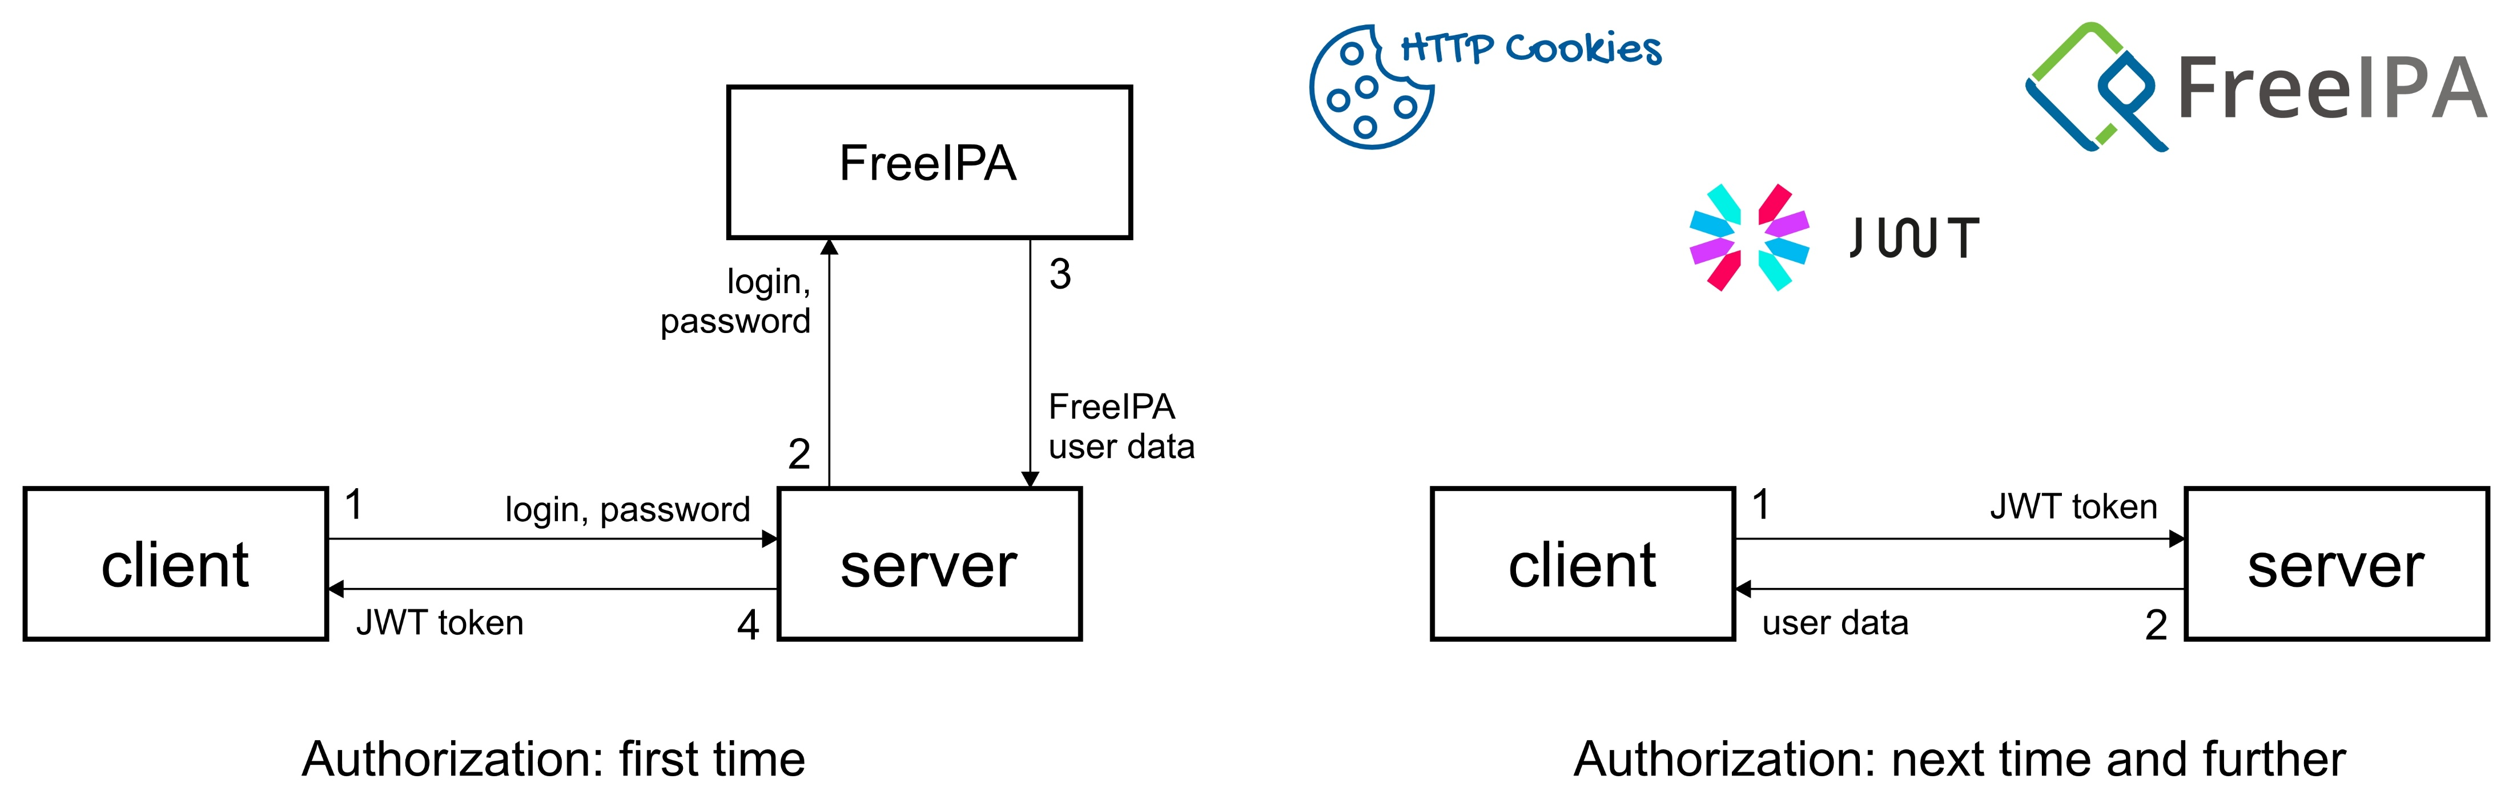
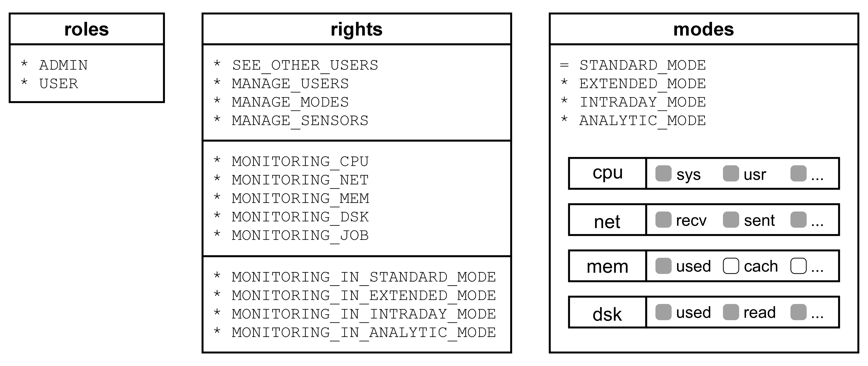
Архитектура клиентской части системы StarLIT (frontend)
6/8
Общая схема клиентской части (frontend)
Авторизация
Модель доступа

Slide 8
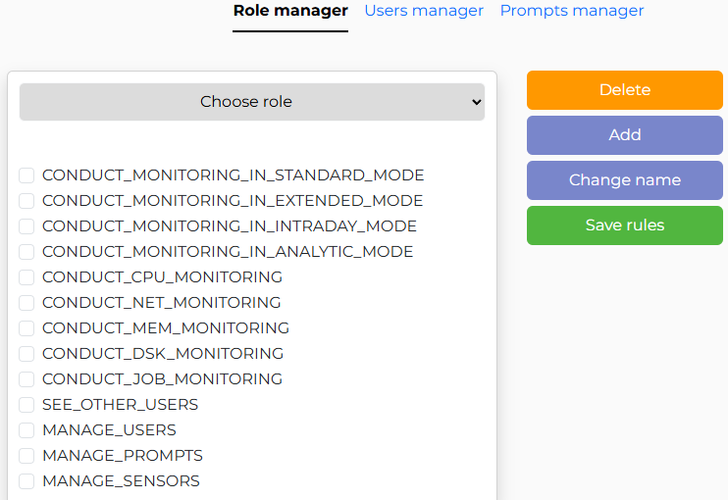
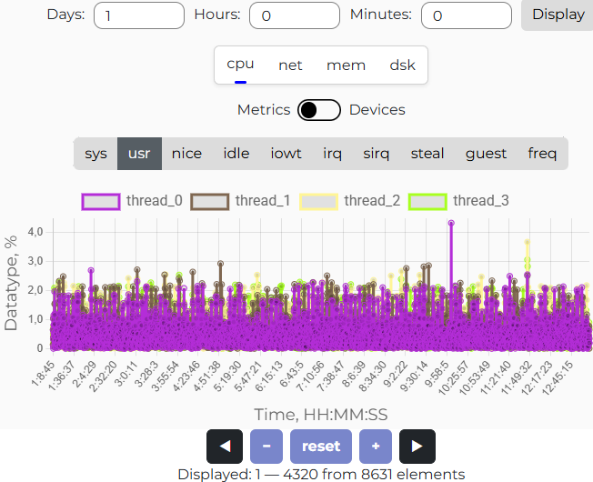
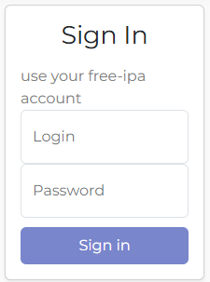
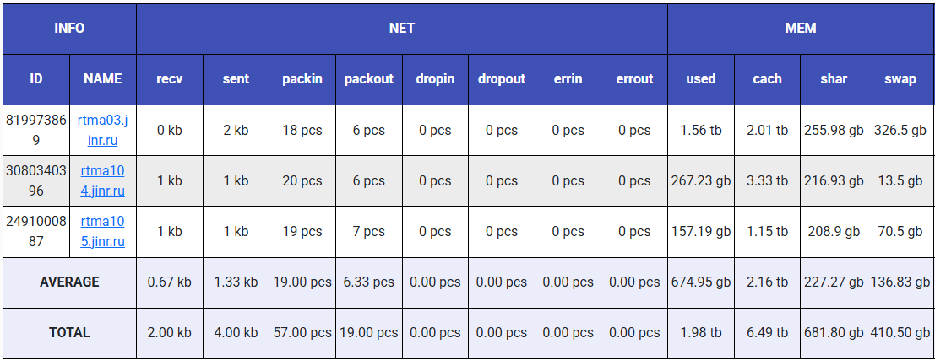
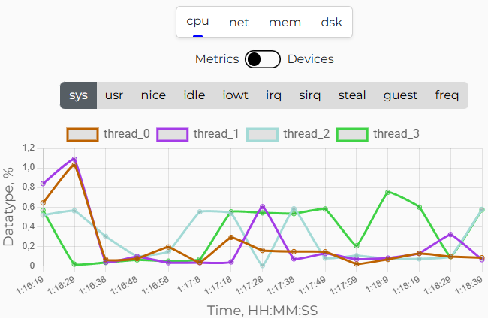
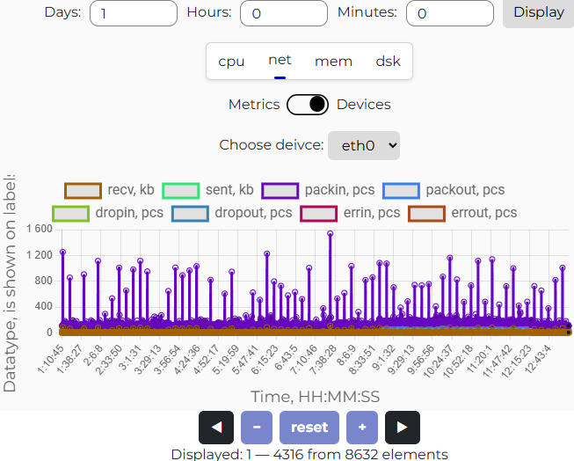
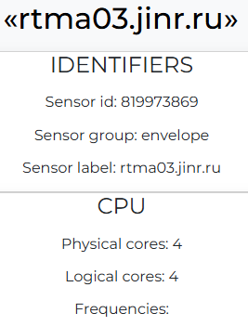
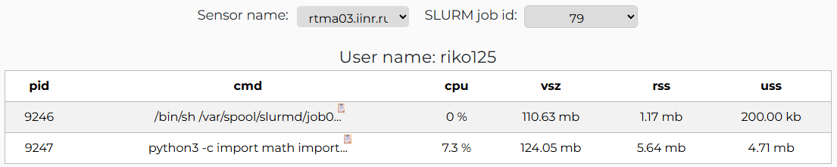
Пользовательский интерфейс системы StarLIT
7/8

Slide 9







Заключение
8/8
В результате работы была спроектирована и разработана информационная система StarLIT
для мониторинга вычислительных ресурсов Гетерогенной платформы HybriLIT.
Система StarLIT построена на основе микросервисной архитектуры с применением
асинхронной передачи данных между клиентами, сервером и сенсорами
на основе TCP- и Web-сокетов.
Серверная часть реализована на языке программирования Python 3 с применением:
фреймворка FastAPI, баз данных SQLite, MongoDB и библиотеки psutil.
Клиентская часть реализована на языке программирования JS с применением:
фреймворка Vue.js, CSS-фреймворка Bootstrap, библиотек Charts.js и Axios.
В настоящее время проводится адаптация и тестовая эксплуатация системы StarLIT
в локальной сети HybriLIT.

Slide 10
Спасибо
за внимание!

